Slide 1
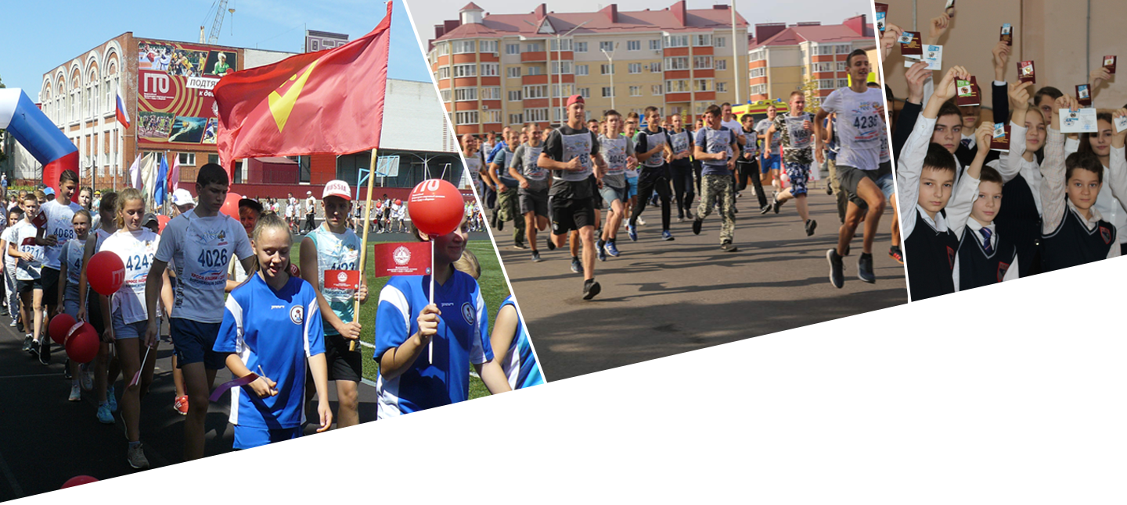
МКУ ДО Бобровская ДЮСШ
«Комплекс ГТО –
путь к здоровью и успеху:
лучшая организация по внедрению
Всероссийского физкультурно-спортивного
комплекса «Готов к труду и обороне» (ГТО)»
ВНЕДРЕНИЕ И РЕАЛИЗАЦИЯ МЕРОПРИЯТИЙ ВСЕРОССИЙСКОГО ФИЗКУЛЬТУРНО-СПОРТИВНОГО
КОМПЛЕКСА «ГОТОВ К ТРУДУ И ОБОРОНЕ» (ГТО)
В БОБРОВСКОМ МУНИЦИПАЛЬНОМ РАЙОНЕ
2018 год

Slide 2
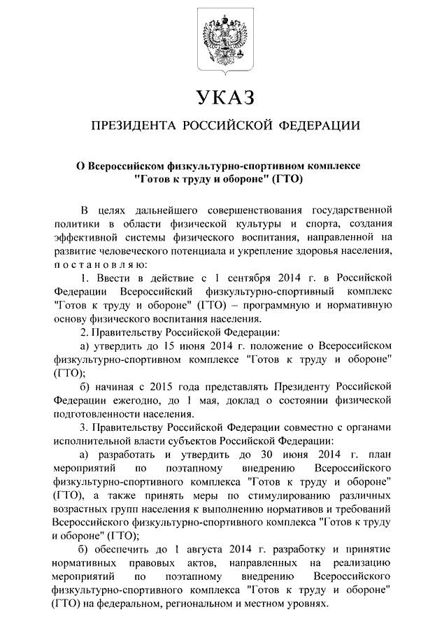
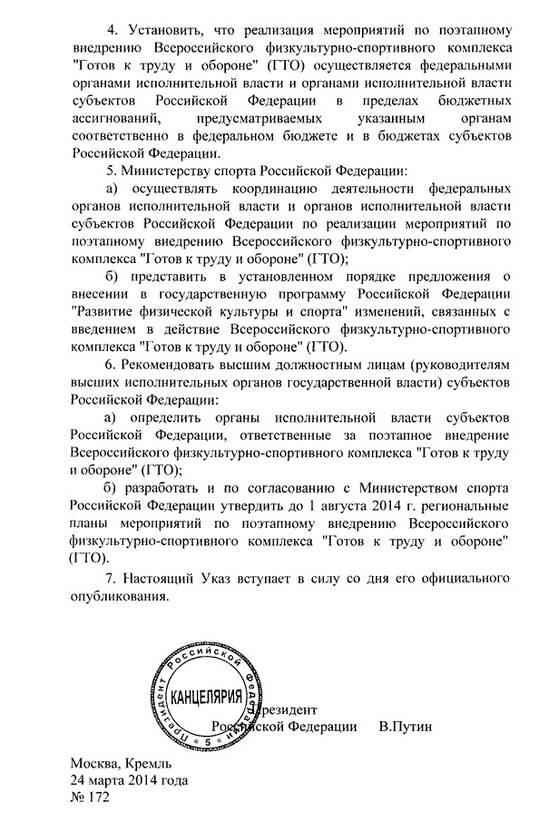
По Указу Президента РФ
с 1 сентября 2014 года в нашей стране вводится Всероссийский физкультурно-спортивный комплекс
«Готов к труду и обороне» (ГТО)

Slide 3
Создание центра тестирования ГТО в Бобровском районе
на базе МКУ ДО Бобровской ДЮСШ
В 2015 году был создан «координационный совет»,
в 2016 году создан Центр тестирования комплекса ГТО

Slide 4
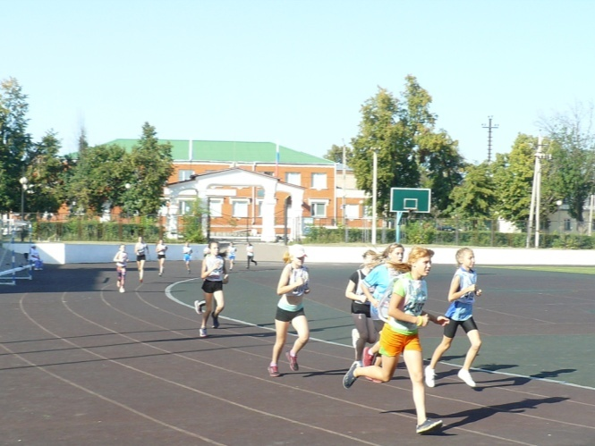
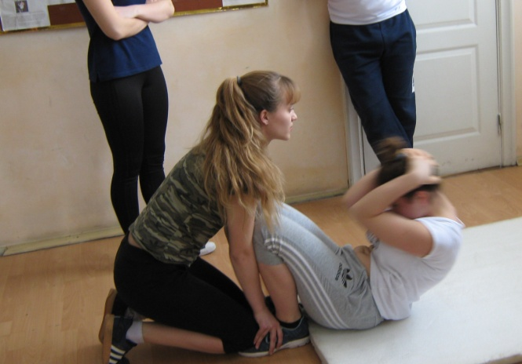
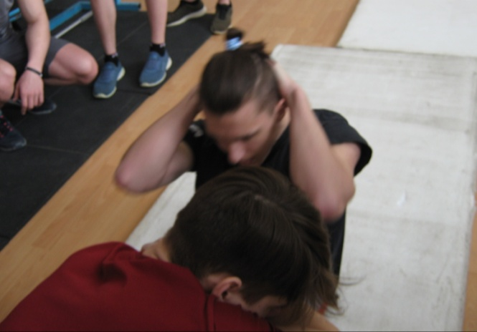
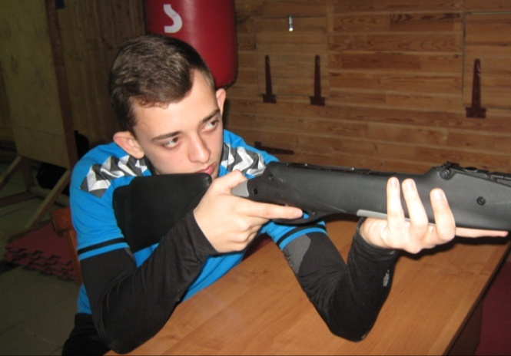
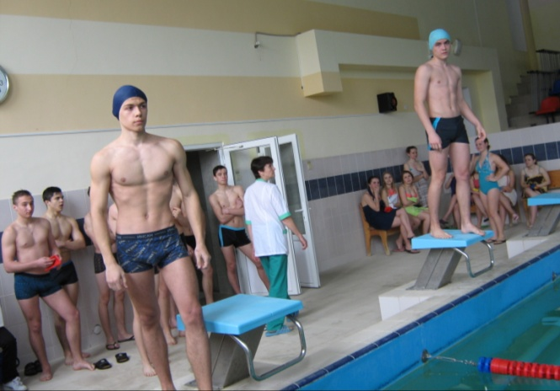
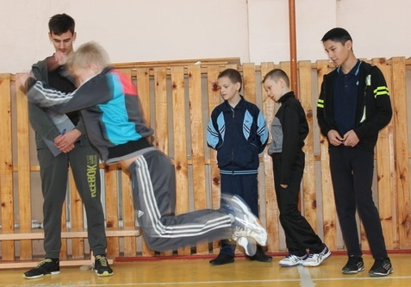
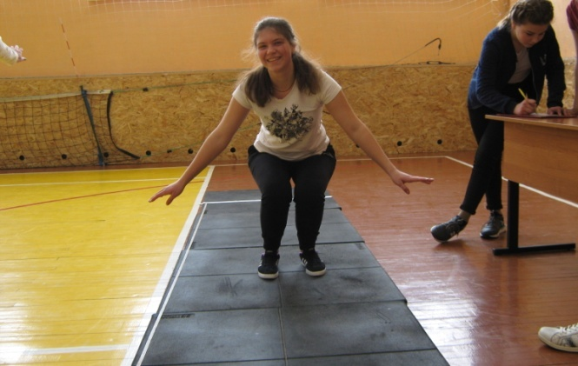
Поэтапное внедрение комплекса ГТО
на территории Бобровского района
С 2016 года нормативы ГТО стали сдавать
учащиеся образовательных учреждений II – VI ступеней

Slide 5
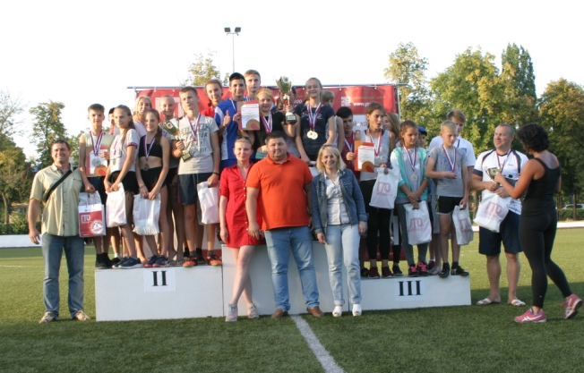
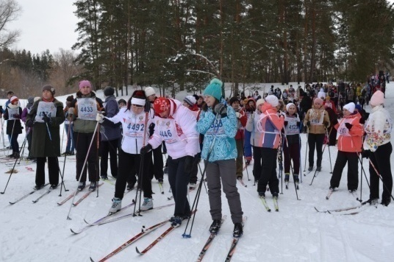
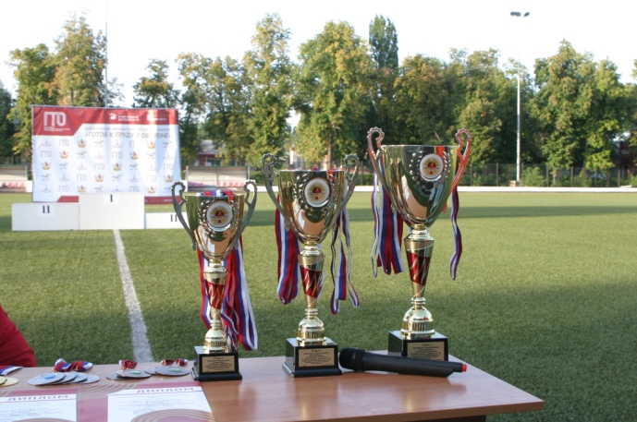
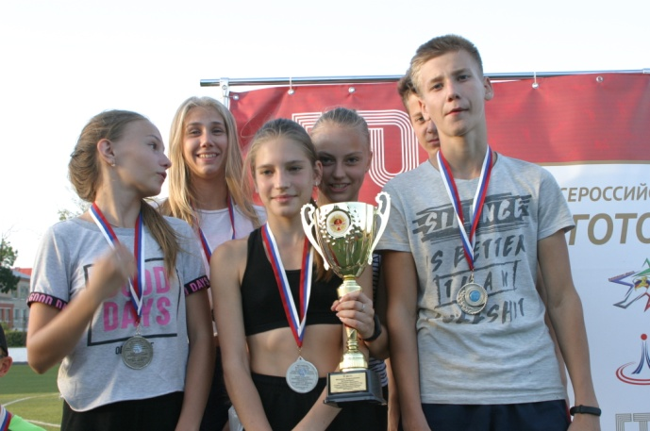
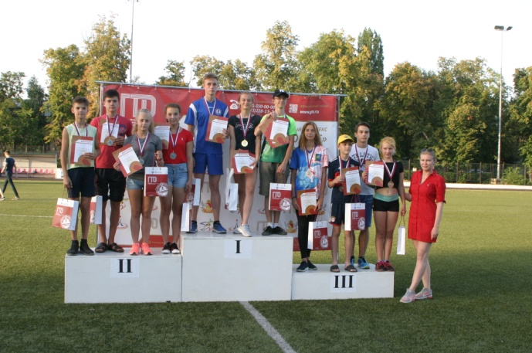
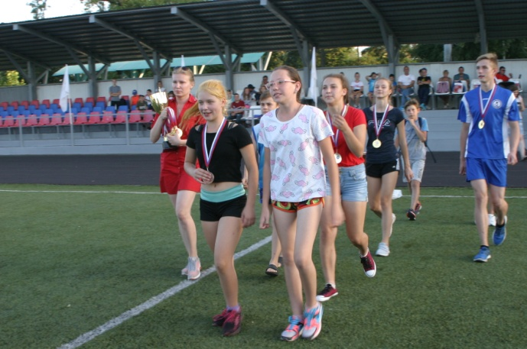
Зимний и Летний фестиваль ГТО

Slide 6
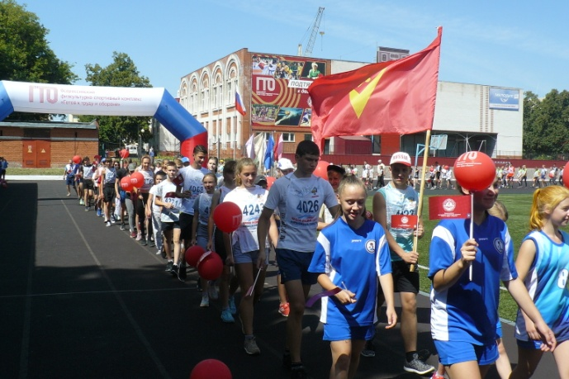
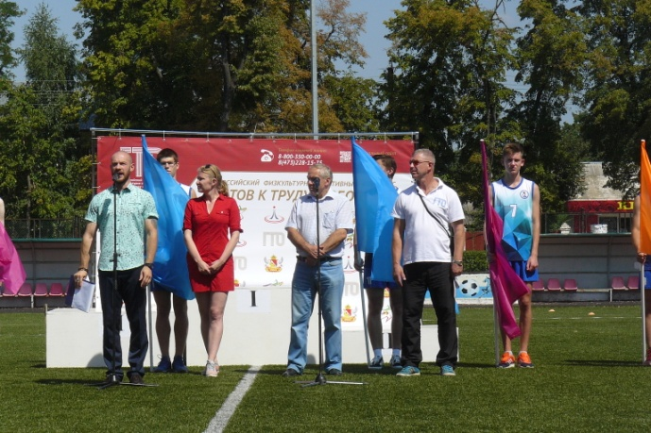
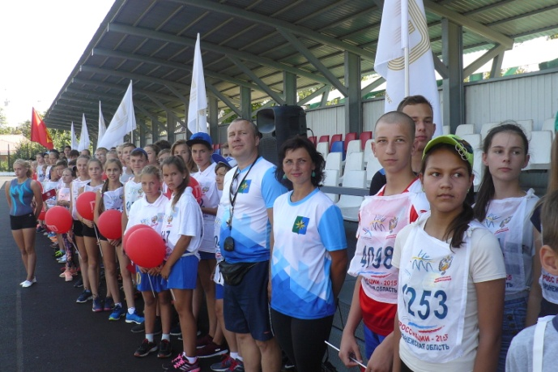
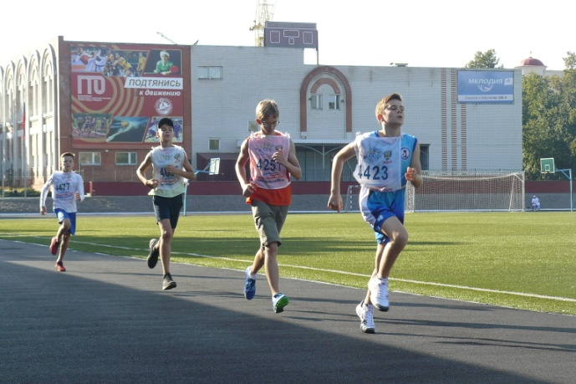
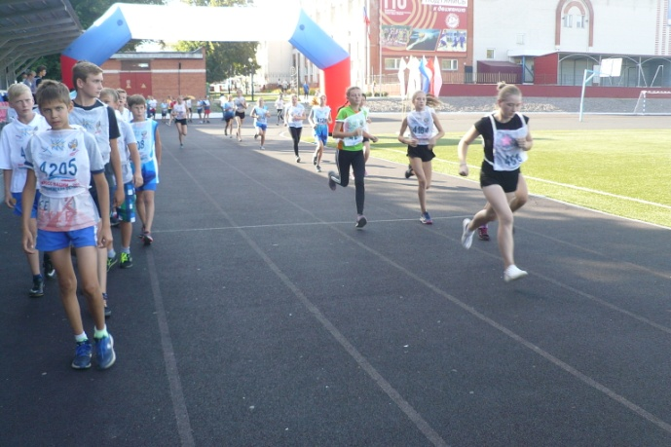
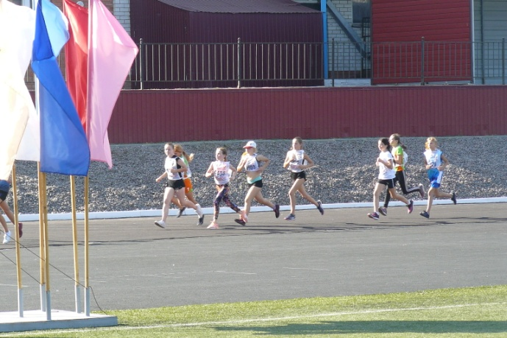
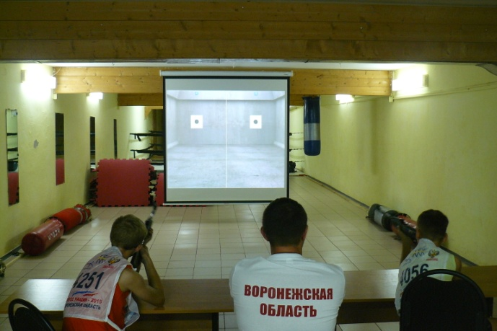
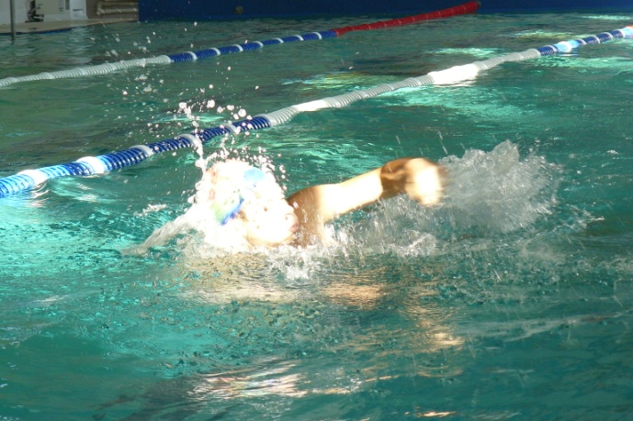
Фестивали ГТО среди учащихся III – IV ступеней
Спартакиады ГТО среди учащихся V-VI ступеней

Slide 7
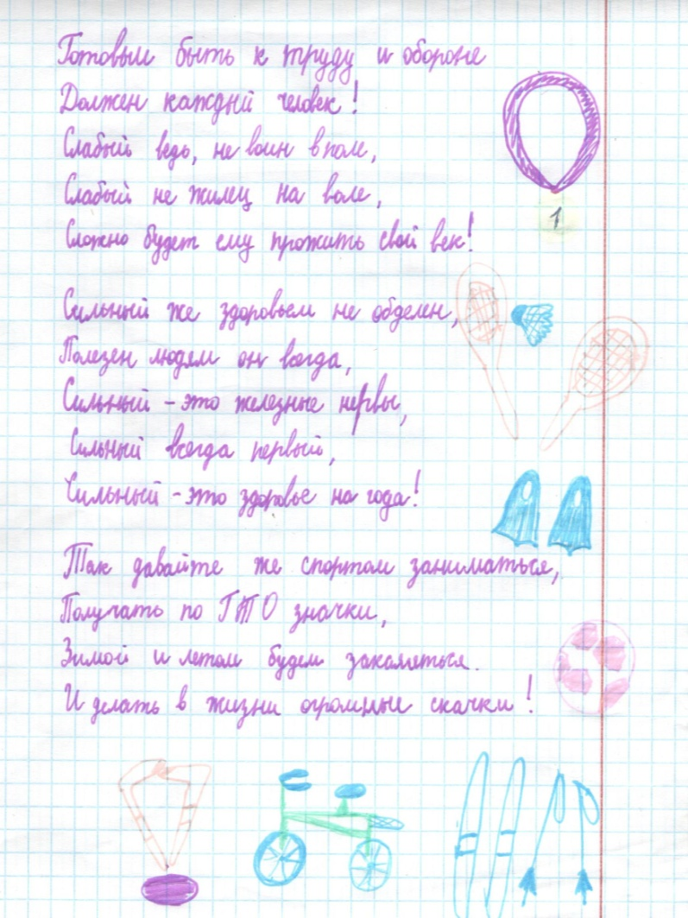
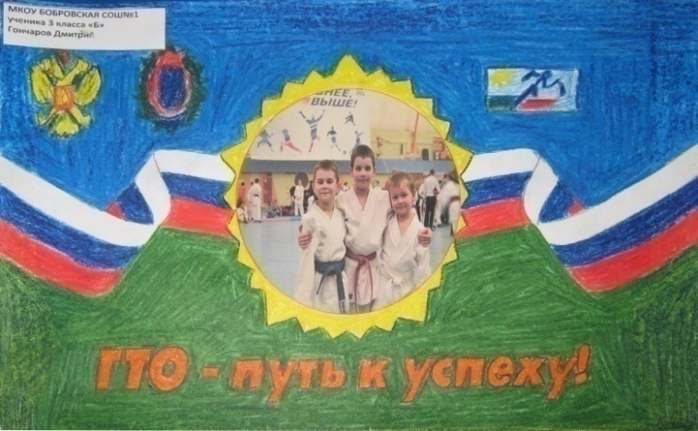
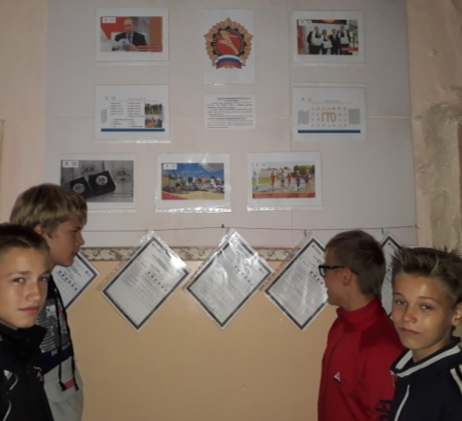
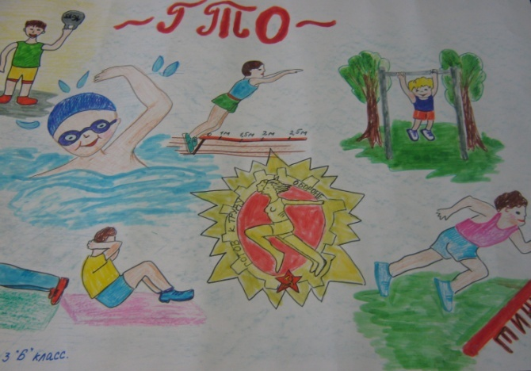
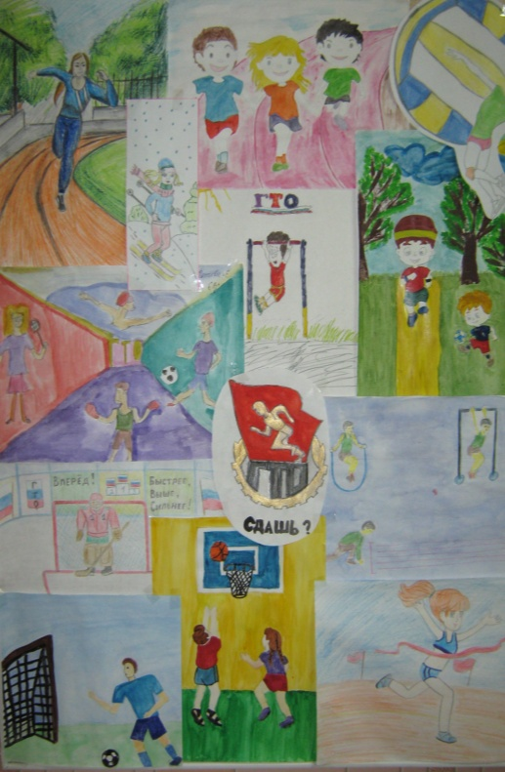
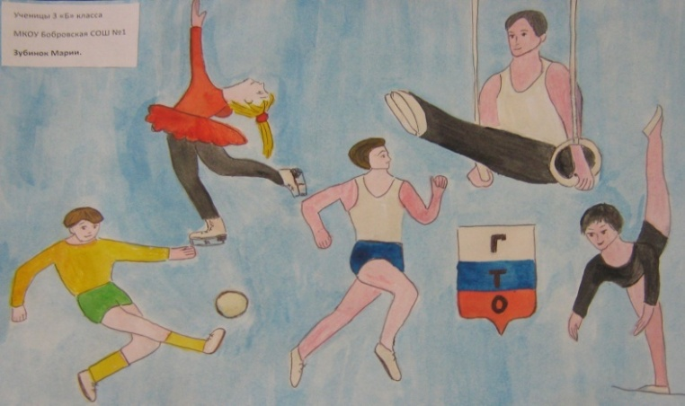
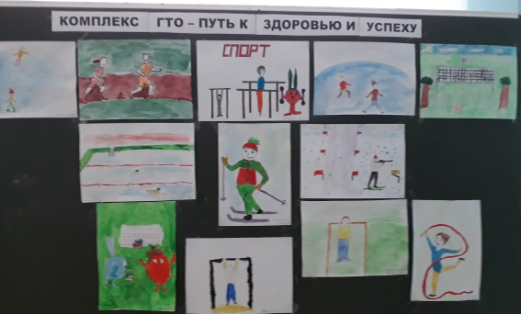
Косова Алина 9класс
Акции «Мы готовы к ГТО»

Slide 8
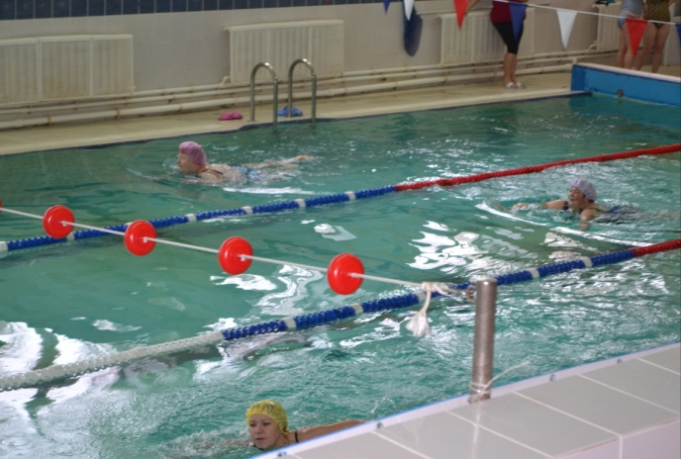
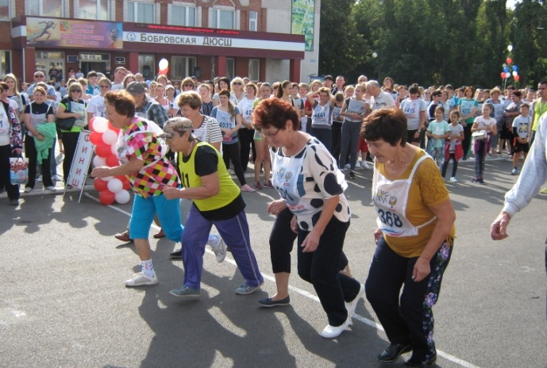
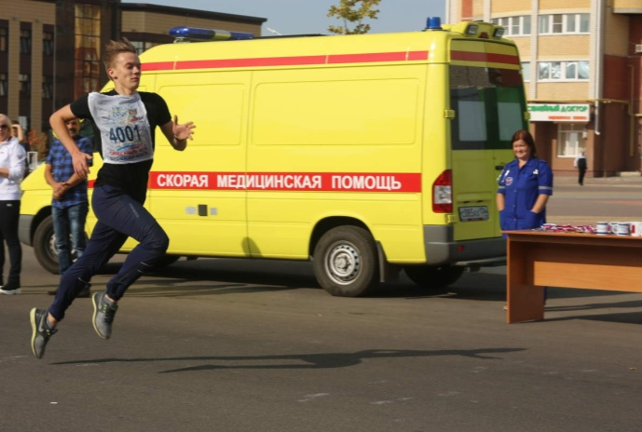
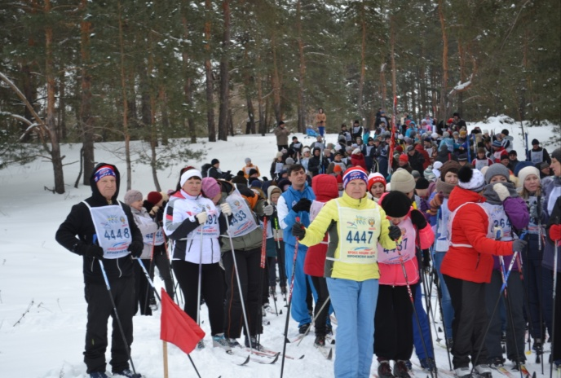
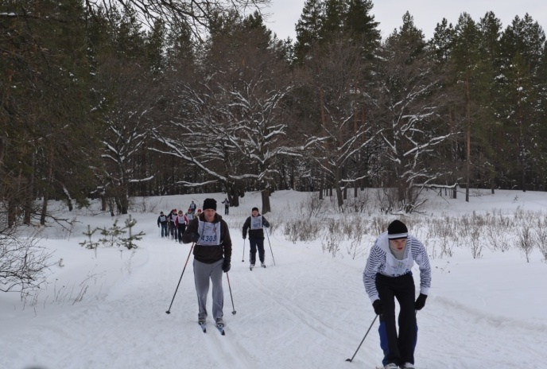
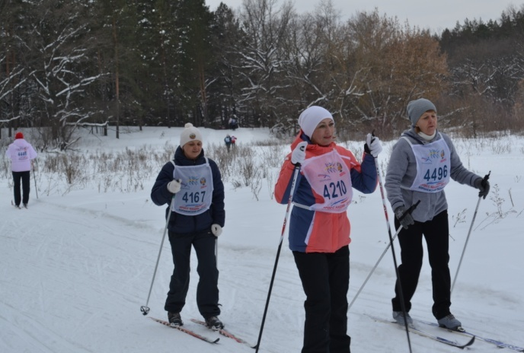
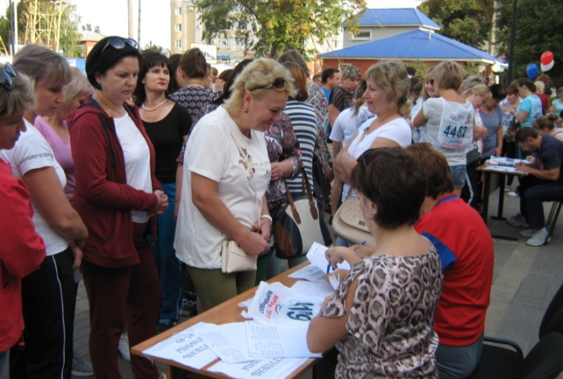
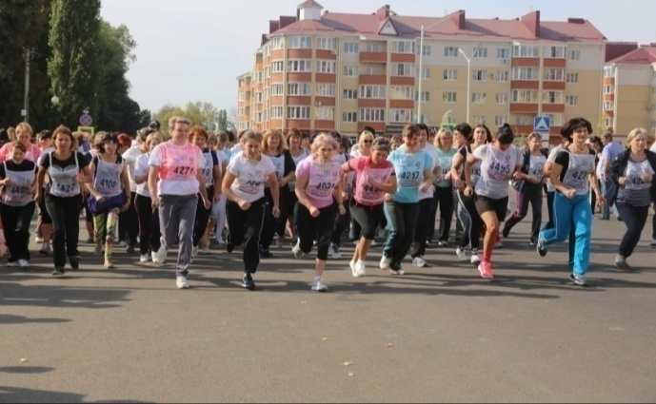
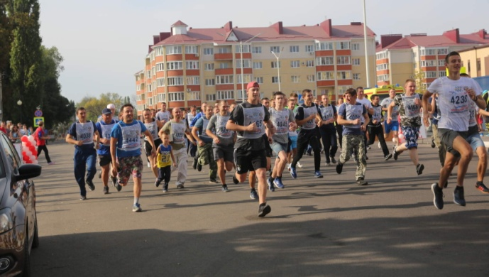
С 2017 года включились в Движение ГТО и
взрослое население Бобровского района с VI по XI ступени

Slide 9
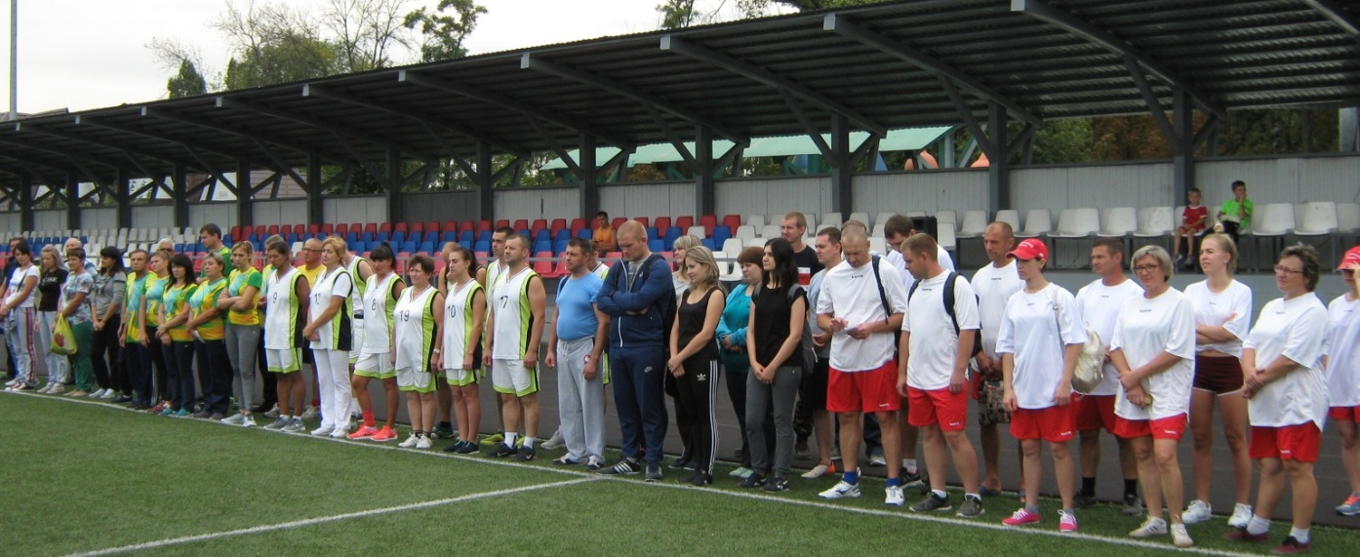
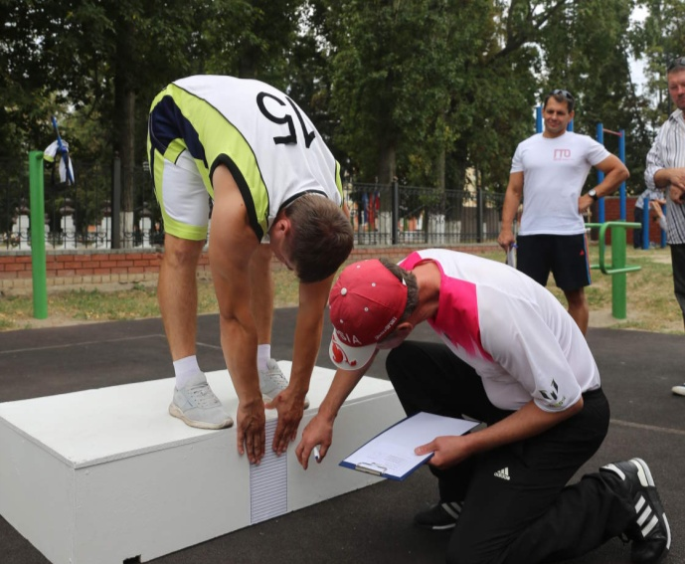
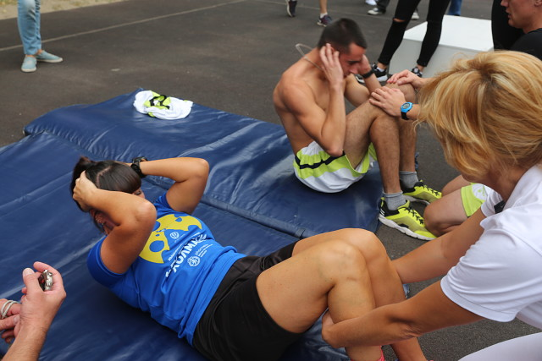
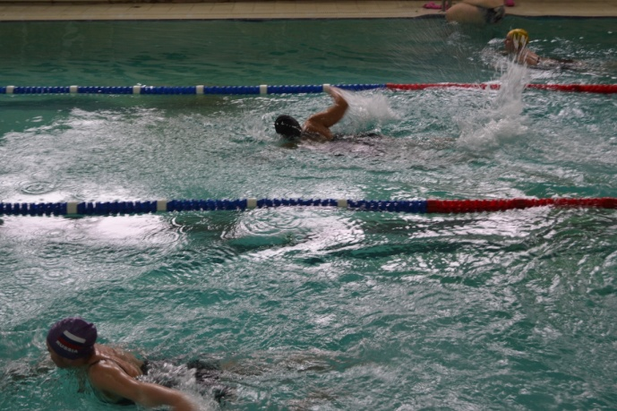
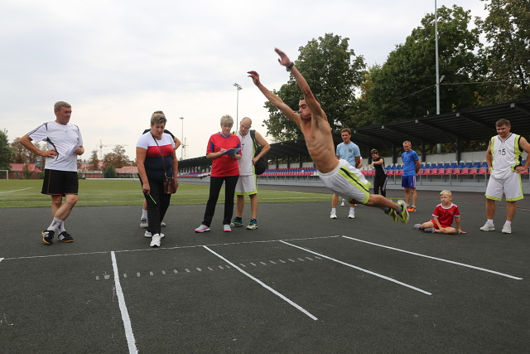
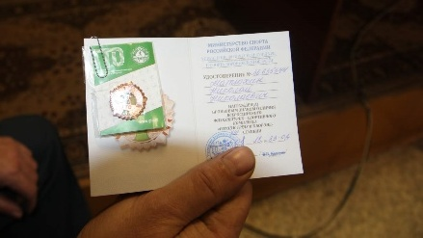
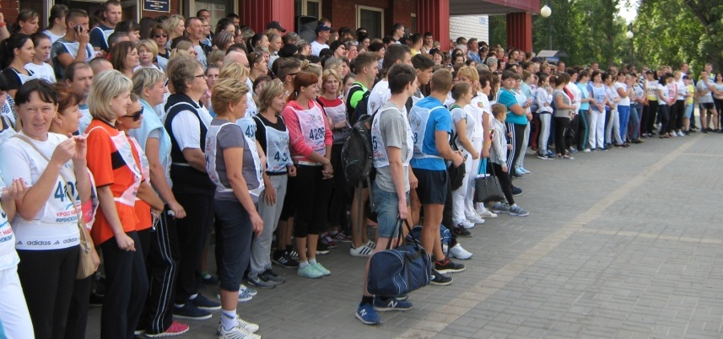
Фестивали и спартакиады ГТО среди трудящихся,
Спартакиады ГТО среди государственных и
муниципальных служащих

Slide 10
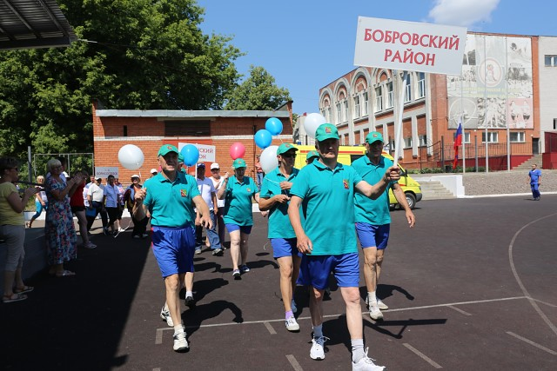
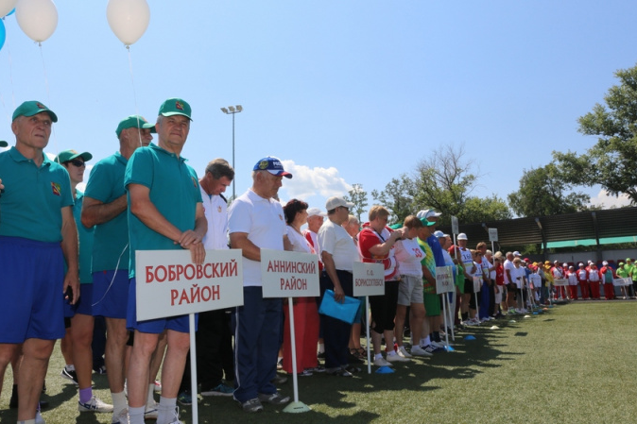
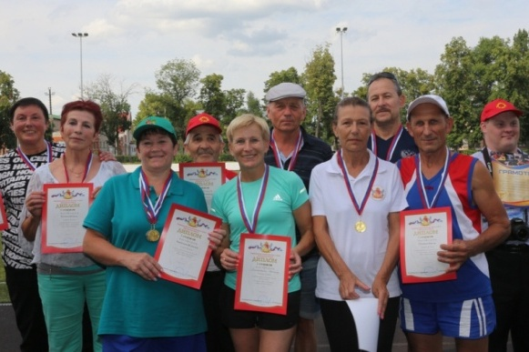
Спартакиады среди пенсионеров

Slide 11
Сдача нормативов ГТО проводится на спортивных объектах Бобровского района
Открытые спортивные
площадки, стадионы, спортивные залы, бассейны,
стрелковые тиры и площадки – всё это оборудовано и приспособлено для подготовки и сдачи нормативов комплекса ГТО

Slide 12
Ведется большая работа по пропаганде комплекса ГТО
Плакаты и стенды расположены в
образовательных учреждениях, проходят акции
и мероприятия с целью популяризации комплекса ГТО.

Slide 13
Организовано торжественное
награждение успешно сдавших нормативы ГТО.

Slide 14
Итоги мероприятий по сдаче
нормативов ГТО публикуются на сайтах организаций
и учреждений Бобровского района, в местной газете «Звезда»

